Slide 1
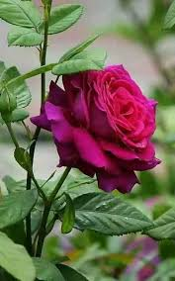
স্বাগতম

Slide 2
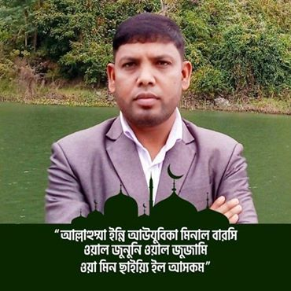
শিক্ষক পরিচিতি
মোঃসুলতান আহমেদ
সহকারি শিক্ষক
করল্যাছড়ি আর এস উচ্চ বিদ্যালয়।
লংগদু,রাংগামাটি পার্বত্য জেলা।

Slide 3
পাঠ পরিচিতি
বাংলা প্রথম পত্র
অষ্টম শ্রেণি
সময়-৪০ মিনিট

Slide 4
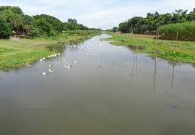
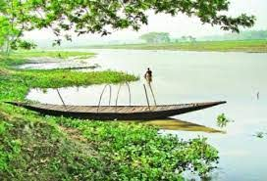
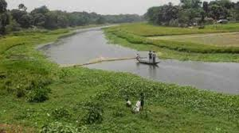
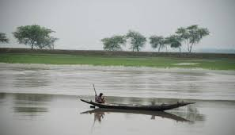
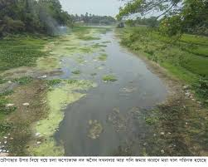

Slide 5
আজকের পাঠ
আবার আসিব ফিরে
কবি-জীবনানন্দ দাশ

Slide 6
শিখণ ফল
১।কবি পরিচিতি উল্লেখ করতে পারবে।
২।শুদ্ধভাবে কবিতাটি আবৃত্তি করতে ওকঠিন শব্দের অর্থ বলতে পারবে।
৩।গ্রাম বাংলার প্রাকৃতিক সৌন্দর্যের বর্ণনা করতে পারবে।

Slide 7
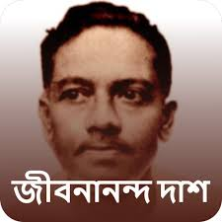
কলকাতা বিশ্ববিদ্যালয়
মৃত্যু-১৯৫৪
রূপসী বাংলা
জন্মস্থান-বরিশাল ১৮৯৯

Slide 8
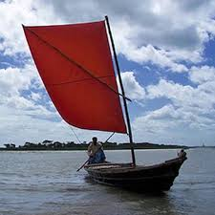
আবার আসিব ফিরে ধানসিঁড়িটির তীরে- এই বাংলায়

Slide 9
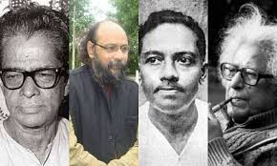
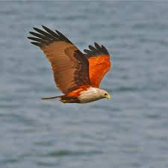
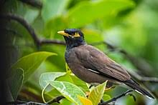
হয়তো মানুষ নয়- হয়তো বা শঙ্খচিল শালিকের বেশে;

Slide 10
কবিতাটি সরব পাঠ করে শোনাব এবং কঠিন শব্দের অর্থ বলে দেব। যেমন-
ঘুঙুর- নূপুর
জলাঙ্গী-জল যার অঙ্গে।
ডাঙ্গা-শুকনো জায়গা।
সুদর্শন-এক ধরনের গোবরে পোকা।

Slide 11
কবির বেশ
শঙ্খচিল
হাস
ধানসিঁড়ি
কাক
সাদা বক
ধানক্ষেত
সুদর্শণ

Slide 12
দলীয় কাজ
১।কবি কিসের বেশে ফিরে আসতে চান?
২। কিভাবে সারাদিন কেটে যাবে?

Slide 13
মূল্যায়ন
প্রশ্নোত্তরের মাধ্যমে
বোর্ড ব্যবহারের মাধ্যমে

Slide 14
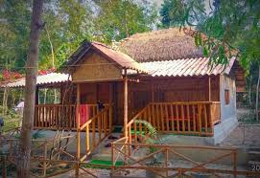
বাড়ির কাজ
১।আবার আসিব ফিরে কবিতায় কবি কোথায় ফিরে আসার কথা ব্যক্ত করেছেন-ব্যাখ্যা কর।

Slide 15
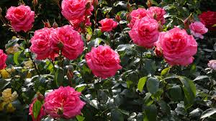
সবাইকে ধন্যবাদ

